Slide 1
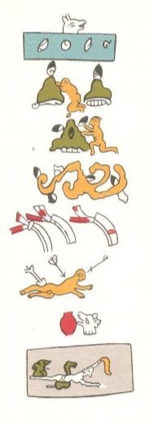
Nivel prologo
Tainguis
Apanohuaia
Tépetl-Monamicyan
Itztépetl
Cehueloyan
Pancuetlacaloyan
Temiminalóyan
Teocoylehualoyan
Itzmictlán-Apochcalocán
Chiconahualóyan
Nivel final

